Slide 1
EGYPTSKÉ
PYRAMIDY

Slide 2
Pyramidy
Nejvýznamnější památky v Egyptě
Tvar jehlanu
Nejstarší jsou ze 3. tis. př. n. l., byly stupňovité
Později se stavily pyramidy hladké
Sloužili jako hrobky faraonů
Stavili je otroci

Slide 3
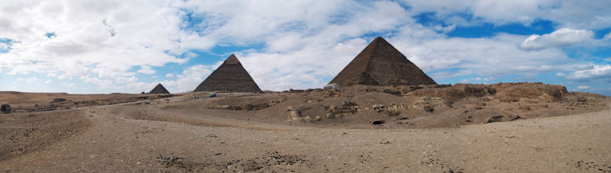
Pyramidy v Gíze

Slide 4
Z města Gízy jsou nejznámější a největší pyramidy
Byly zařazeny mezi sedm divů světa
Sfinga (stvoření s lidskou hlavou a lvím tělem) hlídá pyramidy v Gíze

Slide 5
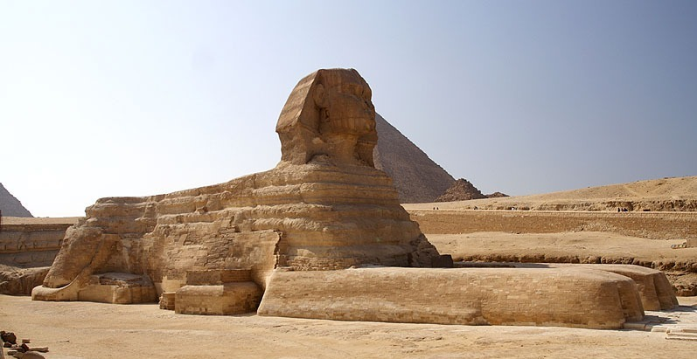
Sfinga

Slide 6
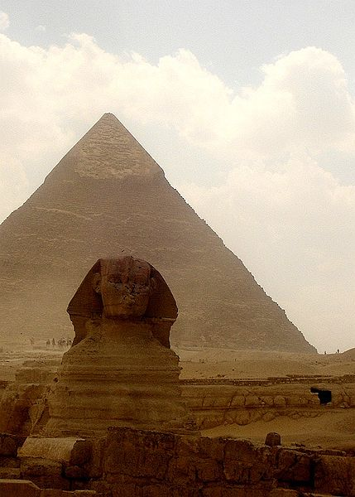

Slide 7
Džoserova pyramida
Je nejstarší
Ještě stupňovitá
Vysoká 62 metrů
Postavena v letech 2667–2648 př. n. l.
Základna měří 125,27 X 109,12 m²
Nechal ji postavit panovník 3. dynastie Džoser jako svoji hrobku
Nachází v Sakkáře

Slide 8
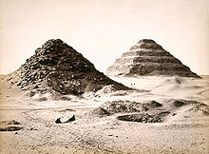
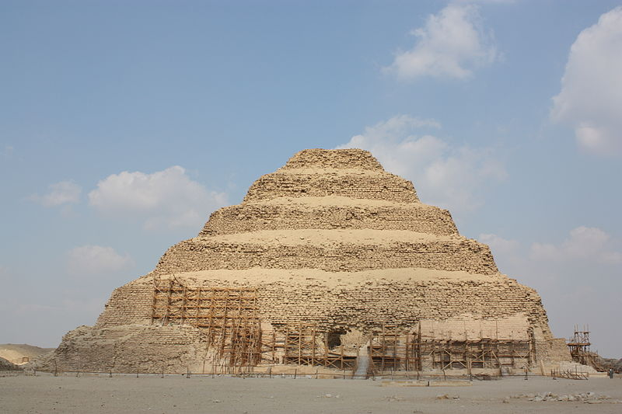
Džoserova pyramida v roce 1858 a v roce 2010

Slide 9
Cheopsova (Chufuova) pyramida
Nejvyšší – 137,5 metrů
Rozměr základny 230,38 × 230,38 m²
Nachází se na pyramidovém poli v Gíze na předměstí současné Káhiry
Vybudována jako hrobka panovníka 4. dynastie Chufua
První a současně jediný do dnešní doby zachovaný div světa

Slide 10
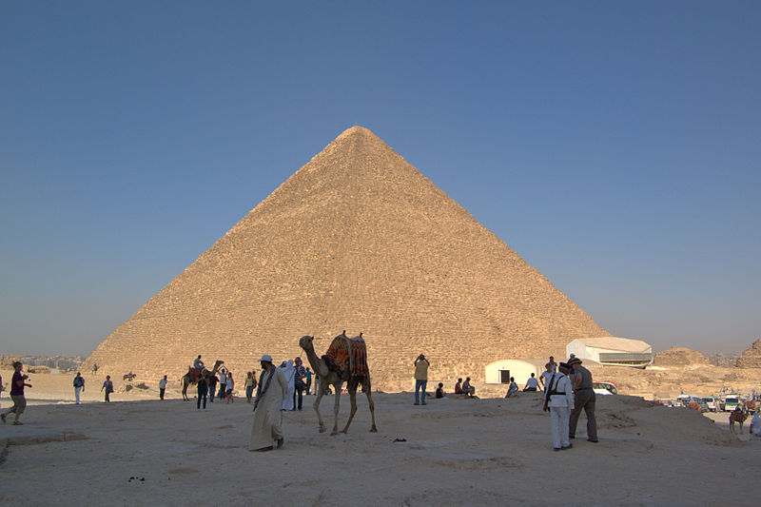
Cheopsova pyramida

Slide 11
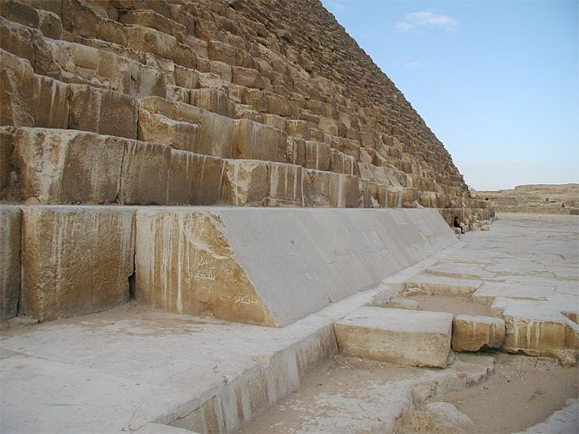
Detailní pohled

Slide 12
Zdroje
Všechny uveřejněné odkazy jsou dostupné pod licencí Creative Commons na WWW:
http://commons.wikimedia.org/wiki/File:Giza-pyramids-panorama.jpg
http://commons.wikimedia.org/wiki/File:Great_Sphinx_of_Giza_2.jpg
http://commons.wikimedia.org/wiki/File:Ancient_Egypt-Antico_Egitto-Giza_Sfinge-bis-e-DSC00621.JPG
http://commons.wikimedia.org/wiki/File:Djoser_IMG_0983.1858.JPG
http://commons.wikimedia.org/wiki/File:Saqqara-djoser.2010.jpg
http://commons.wikimedia.org/wiki/File:Gizeh_Cheops_BW_1.jpg
http://commons.wikimedia.org/wiki/File:Cheops_pyramid_02.jpg

